Slide 1
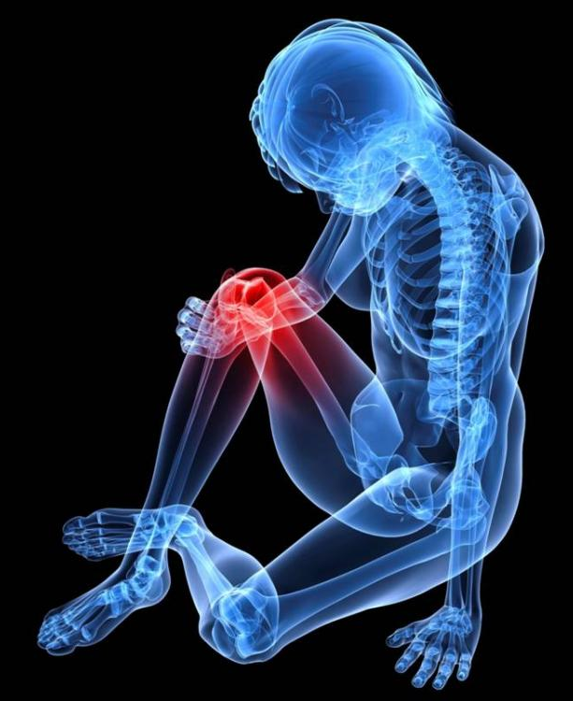
ТРАВМАТОЛОГИК КАСАЛЛИКЛАРДА
ФИЗИК ОМИЛ ВА ДАВОЛАШ ЖИСМОНИЙ ТАРБИЯСИ ҚЎЛЛАШ
УТАНОВ | ЗАФАР МУХАММАДОВИЧ
 | Реабилитология ва жисмоний тарбия кафедраси ассистенти

Slide 2
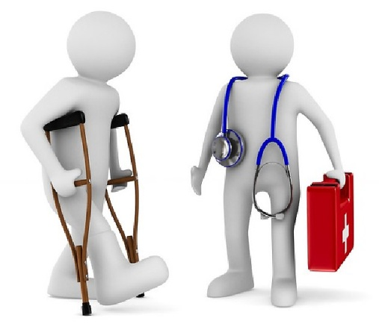
Дарс структураси
Машғулот №11
Талаба
Ўқитувчи
Дарснинг актив қисми
Маълумотлар қисми
(10-15 минут дан ошмаслиги керак)
Машғулотнинг актив қисми
Савол жавоблар
Амалиётга ўргатиш
Хисоб китоб қилиш ва баҳо қўйиш
Ижобий баҳо
Қониқарсиз баҳо
Уйга вазифа
Танафус 5-10 минут
Материалларни изохлаш ва слайдлар кўрсатиш

Slide 3
Травмотологияда комплекс реабилитациясида: яллиғланишга қарши, бактериоцид, бактериостатик, сўрилтирувчи, дегидратацияни яхшиловчи, спазмолитик, микроциркуляцияни ва туқима трофикасини яхшиловчи, регенерацияни кучайтирувчи, шишишни қайтарувчи; травматологияда иммобилизация ва иммобилизациядан сунги босқичларида контрактурани олдини олувчи, бўғим функционал холатини яхшиловчи, асоратини олдини олувчи физиотерапия, даволовчи жисмоний тарбия ва реабилитациянинг ноанъанавий усуллари қўлланиши.
Ўз вақтида беморларни санатор-курорт даволаш босқичиларида йўлланма бериш, бунда курорт турини аниқлаш ва йил фаслини белгилаш

Slide 4
Травматологияда ДЖТ кенг қўлланилади. Травмадан ши-кастланган бемор узоқ вақтгача чалқанча, қорнида, қия ўринда, гамакда ва ҳоказода қимирламас-дан ётишга мажбур бў-лади. Бу эса қон димла-йиши, ётоқ яра, ич қоти-шига сабаб бўлиши мумкин. ДЖТи мақсади: беморнинг умумий аҳволини ҳамда қон ва лимфа айланишинн яхшилаш, шиш ва гема-томаларнинг тезроқ ши-милишига ёрдам қилиш, зарарланган орган функ-циясини қайта тиклаш, асосий ҳаракат йўқол-ганда унинг ўрнига бошқа ҳаракатларни шаклланти-риш, контрактуралар ҳо-сил бўлишининг олдини олишдир. ДЖТ комплексини бажаришни иммобилизация қилинма-ган бўғимлардан бошла-нади, борган сари ши-кастланган жойга яқин бўғимлар учун мўлжалланган машқлар қўшилади. Кўпинча соғ қўл-оёқнинг симметрик бўғимлари машқ қилинади. Бу рефлектор йўл билан шикастланган бўғимга таъсир этади. Даво комплексига умуммустаҳкамловчи ва махсус машқлар қўшилади. ДЖТфизиотерапевтик муолажалар, массаж билан (улар одатда даво физкуль-тураси машғулотларидан аввал қилинади) комплекс ра-вишда қўлланилади.

Slide 5
Махсус машқлар қўлланганда инструктор дастлаб пассив ҳаракатларни бажаради, кейин қўл-оёқнинг ўз оғирлигидан фойдаланади (бўшаштиришга мўлжаллан-ган машқ); шундай қилгандан сўнггина бемор актив ҳаракатлар қилишга ўтади. Улар снарядлар билан ба-жариладиган машқлар билан мураккаблаштирилади. Бутун даво курсини шартли равишда уч даврга бўли-нади. Биринчи давр—шикастланиш пайтидан бошлаб иммобилизация этилган даврнинг охиригача (скелет чў-зибтортилган, операциядан кейинги ҳолат) бўлган давр. Бу даврда даво физкультурасининг мақсади—беморнинг умумий аҳволини яхшилаш, димланйш ҳодисала-рига қарши курашиш, бўғимларнинг иммобилизациядан ҳоли, кам ҳаракатчан бўлиб қолишининг олдини олиш, битиш жараёнларига ёрдам бериш, қон ва лимфа айла-нишини кучайтиришдан иборат. Иккинчи давр шикастланган органнинг деяр-ли тўлиқ битиши, айланма гипс иммобилизациясини олинадиган лонгета билан алмаштириш.

Slide 6
Бу даврда даво физкультурасининг мақсади ҳамма бўғимларда ҳаракатнинг нормал ҳажмини тиклаш, зарарланган органнинг функциясини яхшилаш (оддий машқлардан бошлаб борган сари ҳаракат амплитудасини кенгайтириб ва умумий нагрузкани ошириб борилади), лозим бўлган ҳолларда йўқотилган малакаларнинг ўрнини босувчи янги малакалар ҳосил қилишдан иборат. Учинчи давр – шикастланишнинг қолдиқ нуқсонлари (мускулларнинг заифлиги, фуякцияларининг бир оз бузилиши) дан иборат. Бу даврда даво физкультурасининг асосий мақсади – қолдиқ нуқсонларнинг барчасини йўқотиш, турмушда ва ишда зарур малакаларни қайта тиклаш, чидамлилик, чаққонлик, куч-қувват, ҳаракатларнинг аниқ бўлишини такомиллаштириш ва ҳоказо. Машқлар комплексига бир оз мураккаброқ гимнастик машқлар ва амалий аҳамиятга эга машқлар қўшилиб, меҳнат фаолиятига тайёргарлик кўрилади. Панжа ва бармоқ суяклари синиғини даволашда даво физкультураеини шикастланишнинг 2—3 куни бошланади.

Slide 7
Шикастланган қўл-оёқнинг иммобилизация қи-линмаган бўғимлари ҳаракатлантирилади. Қўл кафти суяклари синганда бармоқларни кериш ва бирлаштиришга кўп аҳамият берилади. Бармоқ суяклари синганда лонгетни ечгандан сўнг бармоқлар турлича ҳаракат-лантирилади (хусусан синган бармоқлар билан). Кафт усти суяклари сингаяда гипс бойлами олингандан сўнг кафт усти-билак бўғимига мўлжалланган машқлар қў-шилади ва ҳар тарафга актив ҳаракатлантирилади; бунда кафтга бир оз таянилади, бармоқларни керилади ва йиғилади, уларни юмилади, ёзилади ва ҳоказо, лекин оғритмаслик лозим. Қейинчалик таёқ, медицинбол, булава билан бажариладиган машқлар қўшилади. Билак суяклари шикастланганда бармоқларни актив ҳаракатлантириш, шикастланган қўлнинг елка бўғимини соғ қўл ёрдамида машқ қилдириш қўлни юқорига кўтариш, айланма ҳаракатлар) рухсат этилади.

Slide 8
Билак суяклари травмаси. Шикастланган соҳага мўлжаллаб бойлам тагидаги мускулларни кунига бир неча марта ритмик равишда қисқартирилади. Суяк қадоғи мустаҳкамлангандан кейин гипс бойламини олинадиган лонгет билан алмаштирилади ва машқ комплек-сига секин суръатда бажариладиган актив машқлар ки-ритилади, пассив машқлар ва зарур бўлганда аппарат-ларда бажариладиган машқлар қўшилади. Бутун организмда бериладиган умумий нагрузкани ҳам жумладан тезроқ бажариладиган умуммустаҳкамловчи машқлар қўшиб кўпайтирилади.

Slide 9
Елка суяги синиши. Биринчи даврда тана ва соғ қўлга мўлжалланган умуммустаҳкамловчи машқлар, қўл панжасига мўлжалланган машқлар (бармоқларни юмиб очиш, бармоқларни тўғрилаб, панжани кўтариш ва ҳоказо) қўлланилади. Шинани ечгандан кейин енгиллаштирилган дастлабки ҳолатда машқлар, гимнастик таёқ билан машқлар қилинади, бу - бемор эътиборини шикастланган қўлдан қочиради ва ҳаракатларни осонроқ бажаришга имкон яратади

Slide 10
Сон суяги синиши. Дастлабки кунлардан бошлаб елка соҳаси, соғлом оёқ, шикастланган оёқ панжаси бар-моқларига мўлжалланган (оёқ панжасини 4—5 марта ёзиш ва букиш), бойлам тагида мускуллаога кунига 10 мартагача статик қисқариш машқлари берилади. Keйинчалик оёқни кўтариш, қоринга ағдарилиб ётиш, каровотдан туриш ва ниҳоят, қўлтиқтаёқда юришга рухсат берилади. Туриш олдидан қўлтиқ соҳасини қўлтиқтаёқдан эзилишга тайёрлаш лозим. Гипс бойлами олинганда ёки чўзиб-тортиш тугатилгандан сўнг барча бўғимларда актив ҳаракатлар қилина бошланади. Бўғимнинг ҳаракатчанлиги чекланиб қолган бўлса-да, бундай бўғимларга пассив ҳаракатлар қўшилади. Беморни тўғри қадам ташлаб юришга ўргатишга муҳим эътибор берилади. Оёқ калта бўлиб қолганда ортопедик пойабзал кийиш лозим.

Slide 11
Болдир суяклари синиши. Биринчи кунлардан бошлаб оёқ панжаси бармоқлари ва ёнбош-чаноқ бўғимида ҳаракатлар қилинади. Даво физкультурасининг асосий мақсади—оёқнинг таянч функциясини қайта тиклашдан иборат.
Юмшоқ тўқималарнинг зарарланиши. Юмшоқ тўқи-малар шикастланганда тўқималарни хирургик обработ-ка қилгандан сўнг (асоратсиз шикастланишларда) даво физкультурасининг умумий мустаҳкамлаш машқлари, меҳнат билан даволаш турлари қўлланилади. Агар ҳаракатлр кўнгилдагидек қайта тикланмаса (асоратлар бўлганда, даво гимнастикаси шикастланишдан бир ҳафта кейин бошланади ва шикастланган соҳа мускулларига мўлжалланган машқлар бажарилади; бундай ҳолларда бемор ва жароҳатнинг аҳволи текшириб турилади (кунига бир неча марта актив машқлар берилиб, пассив машқлар қўшиб борилади). Иккиламчи чок солингандан сўнг тикилган тўқималарни чўзиб йиртмайдиган машқлар қўлланилади. Чокка яқин бўғим ҳаракатлари амплитудаси унча катта бўлмасдан, секин темпда бажарилиши керак. Чокдан пастроқдаги бўғимларга анча кучли машқлар берилади. Чок иплари олингандан сўнг машқлар тўлиқ амплитудада бажарилади. Инфекция аралашган ҳоллардаДЖТбеморнинг аҳволи яхшилангандан кейин қўлланилади, умумқувватлантирувчи машқлар, симметрик томондаги соғ оёқ-қўлга машқлар берилади. Жароҳат битган сари шикастланган соҳа мускуллари машқ қилдирилади. Даво гимнастикаси чандиқ тўқиманннг нормал ривожланишига ёрдам беради.

Slide 12
Умуртқа поғонасининг синиши. Умуртқа поғонаси синганда бемор чалқанча ётади, тўшаги тагига ёғоч тахта қўйилади. Умуртқа компрессион синганда кара-вотнинг бош томони 20 см га кўтариб қўйилади. Даво гимнастикаси травмадан 3—4 кун кейин бошланади, аввал оёқ-қўл ва нафас машқлари қўшилади. Машқлар тобора мураккаблаштирилади, амплитудаси кенгайтирилади ва мускулнинг қисқариш кучи оширилади, елка соҳаси машқлари актив равишда қўшнлади, орқанинг ёзувчи муеқулларини аста-секин машқ қилинади. Бу даврда машқларни бажарганда чаноқ соҳасига ортиқча нагрузка берилмаслиги керак. Монелик қилувчи сабаблар бўлмаса, 10—12 кундан сўнг машқларни қоринда ётиш дастлабки ҳолатида бажарилади. Даволашнинг иккинчи ойидан мускулларга анча куч-ли нагрузкали машқлар қўшилади. Умуртқа поғонасининг эгилувчанлигини яхшиловчи машқлар қўлланилади («қалдирғоч» ва ҳоказо). Бу касалларда даво физкультурасидан мақсад бел мускулларини таомиллаштириш ҳамда умуртқа поғонаси мускули ва бойламларини чиниқтиришдан иборат. Бу даврда машғулотлар 40—50 минут давом этади, машқларнинг ҳар туркумидан сўнг дам берилади. Икки ой ўтгач беморга туришга рухсат этилади, бундан олдин беморни ётган ҳолатдан орқасини эгмасдан тўғри туришга ўргатилади; бемор ўтирмаслиги лозим.

Slide 13
Чаноқ суяклари синиши. Чаноқ суяклари синганда беморни чалқанча ётқизиш муҳим; тизза бўғимлари ос-тига цаттиқ болиш қўйилади. Даво гимнастикаси 3—4 кундан сўнг бошланади. Аввалига елка соҳаси ва тана мускуллари машқ қилинади; оёқлари эҳтиёт қилиб суяб турган ҳолда ҳаракатлантириш мумкин. Икки ҳафадан сўяг оёқ машқлари катта нагрузка билан бажа-рилади; лекин оёқлар ҳамон болишда ётаверади. Бемор-га оёққа туришга рухсат этилгандан сўнг (бир томондаги оёқ суяклари синиб, синиқлари силжимаганда уч ҳафтадан сўнг, иккала томон синиб, синиқлари силжимаганда икки ойдан кейин) машқлар қисман тик турган ҳолда бажарилади.

Slide 14
Жорий баҳолаш мезонлари
86-100
Даволаш жисмоний тарбия мавзуси бўйича ҳар хил системаларнинг ксалликларида ДЖТнинг ҳаракат тартиботи, унинг вазифалари, восита ва шаклларини мустақил аниқлай олади. Касалликнинг кечишига қараб гимнастик машқлар комплексини туза олади. Берилаётган ДЖТ нинг самарадорлигини баҳолай олади.
Мавзуни ижодий фикрлай олади ва янги материаллар бера олади, мустақил мушохада юритади
Фан буйича бажарилиши керак вазифани ўзлаштириб, амалда мустакил текшириш ва баҳолаш ишларини амалга ошира олади ва амалиётга қўллай олади
Мавзунинг моҳиятини тушутира олади, назарий билиш даражасини айтиб бера олади.
Эркин тасаввурга эга бўлади, керак бўлганда ўқитувчи билан ўз фикрини алмаша олади

Slide 15
Жорий баҳолаш мезонлари
71-85
Мустақил мушохада юритади, спорт иншоатларини санитар гигиеник текшириш ва бахо беришда, олган назарий ва амалий билимини амалда қўллай олади, ўқитувчининг айрим вақтларда ёрдамига мухтожлик сезилади, бирок гоҳ-гоҳида аниқ фикрларни бера олади, мавзунинг моҳиятини етарли даражада тушунтира олади, мавзуга етарли даражада билимга эга бўлиб, ўқитувчи ёрдамида ўз фикрни айтиб беради, тўлиқ бўлмасада мавзу бўйича аниқ тасаввурга эга бўлади

Slide 16
Жорий баҳолаш мезонлари
55-70
Мавзунинг моҳиятини тушунади, тўлиқ тахлил қилиб бера олмайди, аниқ билиш даражаси етарли эмас, ўқитувчининг қўшимчалари зарур, билиш, айтиб бериш даражаси етарли даражада эмас, мавзу юзасидан етарли даражада тўлиқ тасаввурга эга бўлмайди, фикрни бойитса ва ёрдамчи воситалардан кейин тахлил қилиб бойитса бўлади
Талабанинг билими аниқ тасаввурга эга эмас, мавзу етарли даражада ёритиб бера олмайди, назарий ва амалий билимнинг усулубларини ажрата олмайди. Талаба билан доимий дарс давомида ўқитувчи ишлаши керак. Олдинги дарслардаги талабанинг самарадорлиги тахлил қилиниши керак. Таркатма материаллар, вазиятли масалаларни ўқитувчининг тўлиқ иштирокида ишлаш тартибини билиши мумкин
0-54

Slide 17
Назорат учун саволлар
1. Мияда қон айланиши бузилганда қилинадиган ДЖТ воситасини айтиб беринг ва машқлар комплексини тузинг.
2.Бел-думғаза радикулитида қилинадиган реабилитологик чора тадбирлар комплексини тузинг.
3.Табиий омиллар билан даволаш реабилитацияни қайси аспектида қўлланилади усуллари ва уларнинг афзалликлари?
4.Бўйин ва белостеохондрозда жисмоний реабилитация воситалари ва уларнинг даволаш жараёнидаги аҳамияти?
5.Тиббий ва жисмоний реабилитациянинг 7 та асосий принциплари?
6.Реабилитация жараёнида беморнинг ҳолатини аниқловчи 4 та махсус диагностика турлари?

Slide 18
АСОСИЙ АДАБИЁТЛАР
«Медицинская реабилитация» под ред. Боголюбова В.М. книга I,II,III Изд.3-е испр. и доп.-М.: 2010.-416с., илл.
«Медицинская реабилитация» под ред. Боголюбова В.М. М.-2007 г. 3-х томник
Пономаренко Г.М. « Частная физиотерапия» Медицина М. 2007 г. 698с.
«Медицинская реабилитация» под ред. В.А. Епифанова Москва 2005. 400с
Боголюбов В.М. «Методика и техника проведения физиотерапевтических процедур» М. 2001 с.280
Ушаков А.А. «Руководство по практической физиотерапии» М. 1996 г. 250с.
Епифанов В.А. “Лечебная физическая культура” М. 2003 с.674
Дубровский В.А. “Лечебная физкультура” М. 2004 с. 450
Дубровский В.И. «Лечебная физическая культура (кинезотерапия)»: учеб. для студ. высш. учеб. заведений.- 2 изд., с тер.-М., 2001.-608 с.:илл.
Физическая реабилитация: под общей ред. проф. С.Н. Попова. Изд. 3-е.- Ростов на Дону, 2005.-608 с.
Маъруза матнлари, ўқув-услубий кулланмалар

Slide 19
Эътиборингиз учун рахмат!!!

